Slide 1
AS RELAÇÕES ENTRE ADAPTABILIDADE INDIVIDUAL, SATISFAÇÃO, BURNOUT E INSTABILIDADE DO PROJETO NA ENGENHARIA DE SOFTWARE
Autor: danilo monteiro ribeiro
Orientador: Prof. Dr. Fabio Queda Bueno da SiIva
Coorientador: Prof. Dr. José Jorge Lima Dias Junior

Slide 2
Sumário
Introdução
Objetivos
Referencial
Hipótese
Procedimentos metodológicos
Resultados
Conclusões
Trabalhos futuros

Slide 3


Introdução
Williams e Cockburn (2003) é algo comum no desenvolvimento;

Slide 4
Introdução
Mudanças de membros, de requisitos, atualizações na linguagem de programação e pressão no cronograma
(BOEHM, 2007; MELNIK; MAURER, 2006).

Slide 5
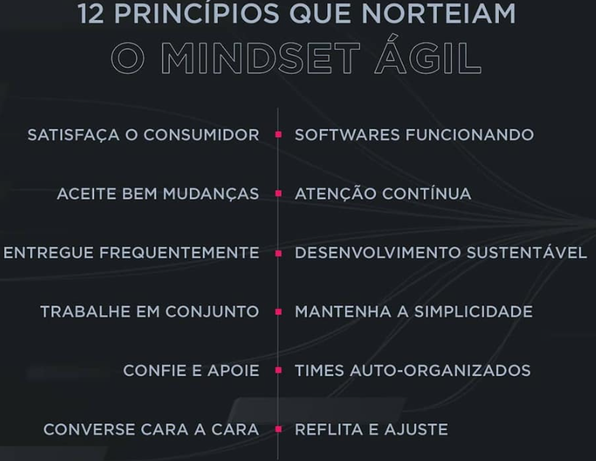
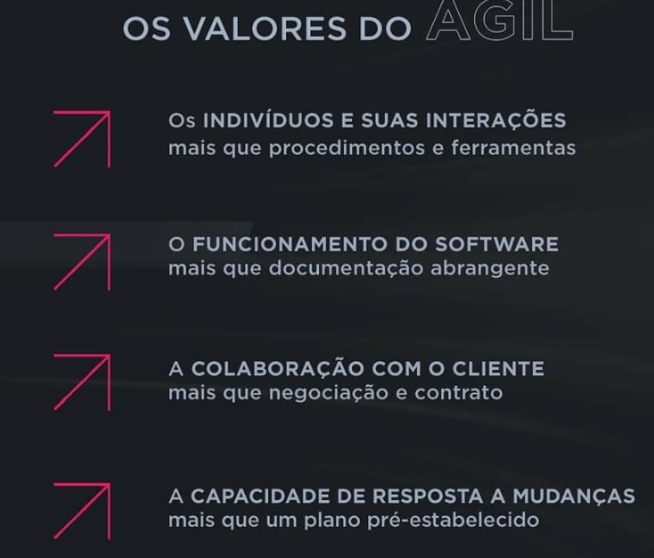
Introdução
Notes:
em intervalos de tempo regulares, a equipe reflete sobre como se tornar mais efetiva e, então, refina e ajusta seu comportamento de acordo.”(MANIFESTO, 2001).

Slide 6

Introdução
a habilidade, capacidade, disposição e/ou motivação do indivíduo para alterar ou se ajustar a diferentes características da tarefa (sociais e ambientais), quando exigido ou de maneira proativa (Ployhart e Bliese, 2006).

Slide 7
Introdução
Ao se olhar para a literatura da área, a adaptabilidade aparece como:
um dos principais fatores que fazem um bom desenvolvedor de software (LI; KO; ZHU, 2015);
Um dos mais procurados requisitos em profissionais na Engenharia de Software (AHMED et al., 2013),
Um dos principais desafios no ensino na área (INVERARDI; JAZAYERI, 2006).
A adaptação está até mesmo inserida nas diretrizes curriculares nacionais dos cursos de computação (MINISTÉRIO DA EDUCAÇÃO, 2016).
Notes:
o qual menciona que uma das competências a serem desenvolvidas nos egressos é: “adequar-se rapidamente às mudanças tecnológicas e aos novos ambientes de trabalho”(MINISTÉRIO DA EDUCAÇÃO, 2016).

Slide 8
Introdução
Em geral, aceita-se o argumento de que os indivíduos na área precisam se adaptar a situações que ocorrem no dia a dia de trabalho como aprender novas linguagem, frameworks, lidar com a pressão de clientes, prazos e orçamentos, mudanças de equipes, job rotation, resolução de problemas e lidar com situações inesperadas e de emergência, pois, simplesmente a área requer que o indivíduo perpasse por essas situações. Tudo isso sem levar em consideração características inerentes aos indivíduos ou até mesmo o impacto dessa adaptação nos seus trabalhos.

Slide 9

Introdução
França, Da Silva e Sharp (2018) afirmam que a satisfação com o trabalho pode ser expressa pela felicidade dos indivíduos com o trabalho.
A satisfação com o trabalho na Engenharia de Software (LENBERG; FELDT e WALLGREN, 2015).
A satisfação com trabalho influencia mais que a recompensa financeira (BURK; RICHARDSON; LATIN, 2000).
Notes:
Outra questão que gestores das equipes de software enfrentam é a manutenção da satisfação dos seus membros com o trabalho.

Slide 10

Introdução
Existe relação significativa entre cada uma das dimensões da adaptabilidade individual com a satisfação com o trabalho na percepção dos Engenheiros de Software? Essas relações são positivas ou negativas?

Slide 11

Introdução
burnout de trabalho, que é uma síndrome em que os estressores de um trabalho alteram as respostas às atribuições de tarefas de maneiras negativas (MASLACH; SCHAUFELI; LEITER, 2001).
indivíduos têm comportamentos destrutivos como conflitos pessoais, cansaço, bem como eventos organizacionais, tal qual a rotatividade, o absenteísmo e a redução do desempenho no trabalho (SWIDER; ZIMMERMAN, 2010)

Slide 12

Introdução
Existe relação de cada uma das dimensões da adaptabilidade individual e de cada uma das dimensões do burnout na percepção dos Engenheiros de Software? Mais do que isso, elas são positivas ou negativas?

Slide 13

Introdução
Existe a relação entre o burnout e a percepção de satisfação na Engenharia de Software? Essa relação é positiva ou negativa?

Slide 14

Introdução
Por fim, o outro constructo investigado nesta pesquisa é a percepção da instabilidade.

Slide 15
Introdução
FALTA UM slide definindo e falando da importancia

Slide 16

Introdução
Nesse contexto, será que: existe relação entre a percepção de instabilidade dos indivíduos com a percepção de satisfação na Engenharia de Software? E com o burnout? Essas relações são positivas ou negativas?

Slide 17

Objetivos
OG: Investigar as relações entre a adaptabilidade individual, a satisfação com o trabalho, a instabilidade e o burnout na percepção dos membros de equipes de software.
Para responder a esta questão, este trabalho se propõe a realizar os seguintes objetivos específicos (OE):
OE1.Traduzir para o português e validar uma escala sobre adaptabilidade individual na Engenharia de Software;
OE2. Desenvolver e validar uma escala sobre instabilidade para a Engenharia de Software;
OE3. Avaliar a significância das relações entre a adaptabilidade individual, satisfação com o trabalho, instabilidade, Burnout na Engenharia de Software e suas respectivas positividades e negatividades.

Slide 18
Referencial teórico - Adaptação

Slide 19
Referencial teórico – Desempenho Adaptativo
Baard, Rench e Kozlowski (2014) afirmam que o fenômeno do desempenho adaptativo pode ser considerado como alterações cognitivas, afetivas, motivacionais e comportamentais realizadas devido às demandas que ocorrem no ambiente.

Slide 20
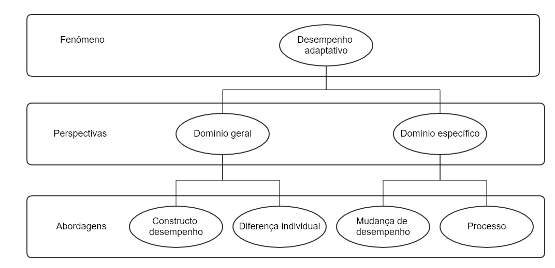
Referencial teórico – Desempenho Adaptativo

Slide 21
Referencial teórico – Desempenho Adaptativo
Um dos principais trabalhos dentro da perspectiva do fenômeno do desempenho adaptativo é o de Pulakos et al. (2000). A partir de uma revisão de literatura, os autores identificaram um conjunto de incidente críticos de desempenho adaptativo que permitiu a proposição de oito dimensões do construto: (i) resolver problemas criativamente;(ii) lidar com situações de trabalho incertas e imprevisíveis; (iii) aprender novas tarefas de trabalho, tecnologias e procedimentos; (iv) adaptabilidade interpessoal; (v) adaptabilidade cultural; (vi) adaptabilidade física; (vii) lidar com o estresse do trabalho; e (viii) lidar com situações de emergências ou crise

Slide 22
Referencial teórico – Adaptabilidade Individual

Slide 23
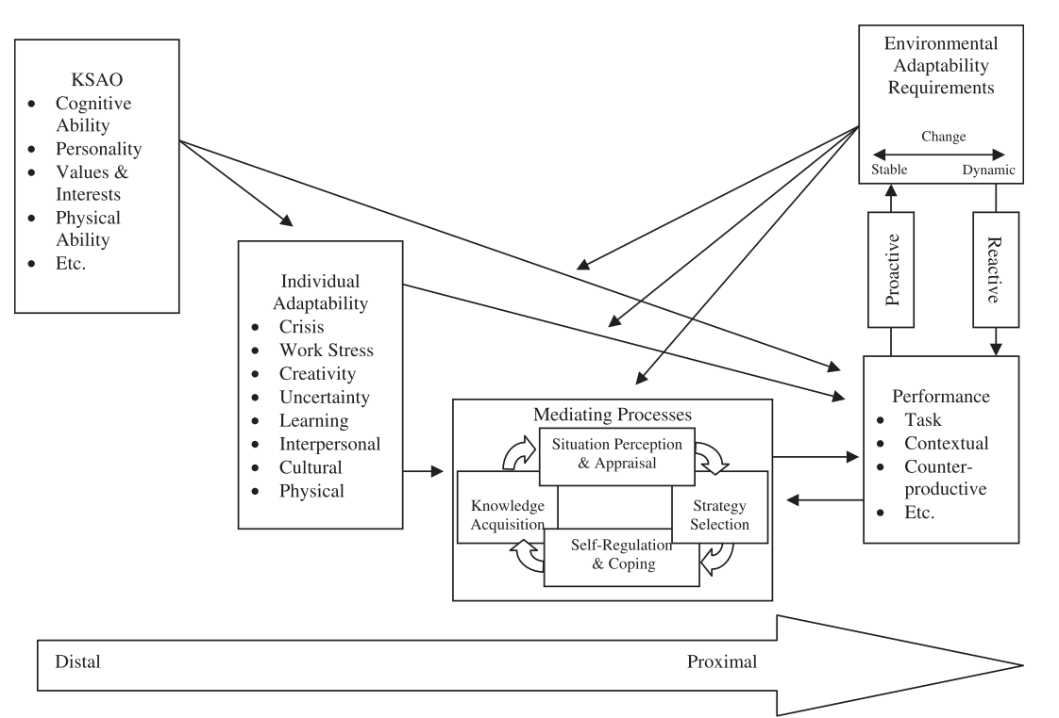
Referencial teórico – Adaptabilidade Individual

Slide 24
Referencial teórico – Adaptação na Engenharia de Software

Slide 25
Referencial teórico – Adaptação na Engenharia de Software
O estudo de Kude et al. (2014) também é importante para a adaptabilidade na Engenharia de Software. Esse estudo investigou como as equipes de desenvolvimento de sistemas de informações respondem a eventos não rotineiros em seu ambiente de trabalho. Esses eventos também são chamados na literatura de deixa ou pista (cue). Uma deixa é conceituada como qualquer tipo de evento não rotineiro que pode ser previamente conhecido ou não, que tem potencial para perturbar e afetar o processo atual (LOUIS; SUTTON, 1991). A deixa é um fator primordial dentro da adaptação, pois é um processo individual de reconhecimento de informações em que cada membro da equipe busca por situações no ambiente que podem ter o potencial de afetar o sucesso da missão da equipe (BURKE et al., 2006).
Kude et al. (2014) realizaram um estudo de caso qualitativo em três equipes. Foram identificados eventos (não rotineiros) que trazem instabilidade ao projeto, ou seja, fazem os indivíduos se adaptarem. Estes eventos foram classificados em três categorias: volatilidade da tarefa, disrupção tecnológica e instabilidade da equipe.

Slide 26
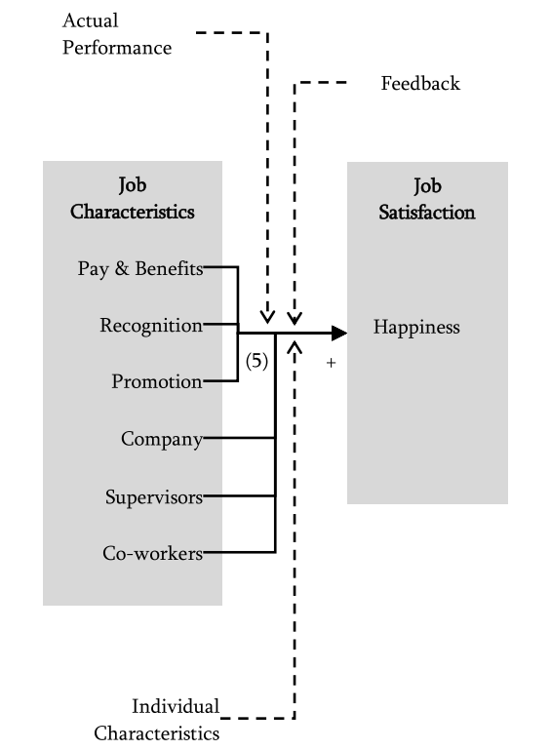
Referencial teórico – Satisfação

Slide 27
Referencial teórico – Burnout
Freudenberger realizou um dos primeiros estudos sobre o fenômeno e o definiu como um sentimento de fracasso e exaustão causado por um excessivo desgaste de energia e recursos (FREUDENBERGER, 1974). Posteriormente, Freudenberger complementou seus estudos, incluindo em sua definição comportamentos de fadiga, depressão, irritabilidade, aborrecimento, sobrecarga de trabalho, rigidez e inflexibilidade.

Slide 28
Referencial teórico – Burnout
Para Maslach, Schaufeli, Leiter (2001), o burnout é constituído por três dimensões que estão relacionadas, mas atuam de forma independente. A primeira dimensão é a de exaustão emocional que tem como principal característica a ausência ou carência de entusiasmo e energia, além de sentimento de esgotamento de recursos pelo indivíduo.

Slide 29
Referencial teórico – Burnout
A segunda dimensão é a de despersonalização, também chamada de cinismo, que é caracterizada pela situação em que o indivíduo passa a tratar os outros indivíduos ao redor do seu trabalho, como clientes e colegas de trabalho, como objetos, desenvolvendo, assim, uma insensibilidade emocional. Isso ocorre porque geralmente se desenvolve uma resposta à sobrecarga de exaustão emocional que leva ao desapego ao outro, desenvolvendo, assim, a segunda dimensão do burnout (MASLACH; LEITER, 2016).

Slide 30
Referencial teórico – Burnout
A segunda dimensão é a de despersonalização, também chamada de cinismo, que é caracterizada pela situação em que o indivíduo passa a tratar os outros indivíduos ao redor do seu trabalho, como clientes e colegas de trabalho, como objetos, desenvolvendo, assim, uma insensibilidade emocional. Isso ocorre porque geralmente se desenvolve uma resposta à sobrecarga de exaustão emocional que leva ao desapego ao outro, desenvolvendo, assim, a segunda dimensão do burnout (MASLACH; LEITER, 2016).

Slide 31
Referencial teórico – Burnout
A segunda dimensão é a de despersonalização, também chamada de cinismo, que é caracterizada pela situação em que o indivíduo passa a tratar os outros indivíduos ao redor do seu trabalho, como clientes e colegas de trabalho, como objetos, desenvolvendo, assim, uma insensibilidade emocional. Isso ocorre porque geralmente se desenvolve uma resposta à sobrecarga de exaustão emocional que leva ao desapego ao outro, desenvolvendo, assim, a segunda dimensão do burnout (MASLACH; LEITER, 2016). A terceira dimensão é da baixa realização pessoal no trabalho, também chamada de eficácia, que pode ser definida como uma tendência do trabalhador a se autoavaliar de forma negativa (MASLACH; LEITER, 2016). Os indivíduos se sentem insatisfeitos com seu desenvolvimento profissional e, infelizes consigo, experimentando um sentimento de que são incompetentes ao realizar seu trabalho, ou seja, as pessoas experimentam um sentimento crescente de que não têm habilidades e capacidades para realizar adequadamente seu trabalho.

Slide 32
Referencial teórico – Burnout
De acordo com Maslach, Schaufeli e Leiter (2001), o burnout é uma síndrome que surge como uma resposta crônica, principalmente aos estressores interpessoais que ocorrem em situações do trabalho. Uma situação acontece no ambiente de trabalho e o indivíduo não consegue se ajustar a ela, seja pessoa/trabalho, seja pessoa/organização (MASLACH; LEITER, 2016). Isso significa que pode existir uma discrepância entre as habilidades dos funcionários e as expectativas de trabalho, necessitando, assim, que o indivíduo mude.

Slide 33
Referencial teórico – Burnout
teorias mais recentes argumentam que características pessoais e de trabalho precisam ser consideradas conjuntamente dentro do contexto do ambiente organizacional. O grau de ajuste, ou correspondência, entre a pessoa e o trabalho determinará até que ponto a pessoa consegue lidar com o burnout (MASLACH; GOLDBERG, 1998; TOPPINEN-TANNER, 2011).

Slide 34
Referencial teórico – Instabilidade
Kude et al. (2014) afirmam que a instabilidade da tarefa é o resultado da introdução de novos requisitos, de repriorizações, e requisições ex-post. Portanto, neste trabalho, a percepção da instabilidade da tarefa também seguirá a base teórica proposta por Kude et al. (2014) e é definida como a percepção do indivíduo sobre as mudanças que ocorrem em suas tarefas, em especial, com novos requisitos, repriorizações e prazos.

Slide 35
Referencial teórico – Instabilidade
Neste trabalho, serão utilizados os eventos que foram observados por Kude et al. (2014) que levam à instabilidade da equipe. Com isso, a percepção da instabilidade da equipe é definida como a percepção dos indivíduos quanto às mudanças que ocorrem em relação à saída e à entrada de membros que influenciam as atividades da equipe.

Slide 36
Referencial teórico – Instabilidade
De acordo com Kude et al. (2014), a instabilidade tecnológica é causada pela introdução de um novo elemento tecnológico (novas linguagens, frameworks, API, modificação em software de terceiros que afeta o seu desenvolvimento de software...) ou por uma turbulência tecnológica (problemas relacionados ao ambiente e plataforma de desenvolvimento).

Slide 37
Hipóteses de pesquisa
H1 - A percepção da adaptabilidade individual tem uma relação positiva com a satisfação com o trabalho dos indivíduos na Engenharia de Software.
. De acordo com Cullen et al. (2014), adaptabilidade individual influencia a maneira como os indivíduos interpretam e respondem a uma situação. Para os autores, indivíduos mais adaptáveis são mais propensos a perceber as situações de maneira positiva. Por exemplo, os indivíduos visualizam o fato de aprender algo novo como um desafio e não como algo estressante ou negativo (CULLEN et al. 2014).

Slide 38
Hipóteses de pesquisa
H1 - A percepção da adaptabilidade individual tem uma relação positiva com a satisfação com o trabalho dos indivíduos na Engenharia de Software.
. De acordo com Cullen et al. (2014), adaptabilidade individual influencia a maneira como os indivíduos interpretam e respondem a uma situação. Para os autores, indivíduos mais adaptáveis são mais propensos a perceber as situações de maneira positiva. Por exemplo, os indivíduos visualizam o fato de aprender algo novo como um desafio e não como algo estressante ou negativo (CULLEN et al. 2014).

Slide 39
Hipóteses de pesquisa
H2 – A percepção da adaptabilidade individual está relacionada negativamente com a percepção do burnout dos indivíduos na Engenharia de Software.
Para Maslach e Leiter (2016), o burnout reflete uma incompatibilidade do design do trabalho com as preferências dos padrões de trabalho dos indivíduos e esse conflito é exaustivo, levando à retirada cínica e ao desânimo. Além disso, para Maslach e Leiter (2016), existem duas maneiras gerais de atacar o burnout do trabalho. A primeira é ajustar o design de trabalho para os indivíduos. Já a segunda consiste em desenvolver alternativas para que os membros da equipe possam tolerar as incompatibilidades do design do trabalho. É possível supor então que os membros precisem se adaptar ao design do trabalho.

Slide 40
Hipóteses de pesquisa
H3– A percepção da satisfação com o trabalho está relacionada negativamente com a percepção do burnout dos indivíduos na Engenharia de Software.
Para Maslach e Leiter (2016), o burnout reflete uma incompatibilidade do design do trabalho com as preferências dos padrões de trabalho dos indivíduos e esse conflito é exaustivo, levando à retirada cínica e ao desânimo. Além disso, para Maslach e Leiter (2016), existem duas maneiras gerais de atacar o burnout do trabalho. A primeira é ajustar o design de trabalho para os indivíduos. Já a segunda consiste em desenvolver alternativas para que os membros da equipe possam tolerar as incompatibilidades do design do trabalho. É possível supor então que os membros precisem se adaptar ao design do trabalho.

Slide 41
Hipóteses de pesquisa
H4 - A percepção da instabilidade está relacionada positivamente com burnout

Slide 42
Hipóteses de pesquisa
H5 - A percepção da instabilidade está relacionada negativamente com a satisfação

Slide 43
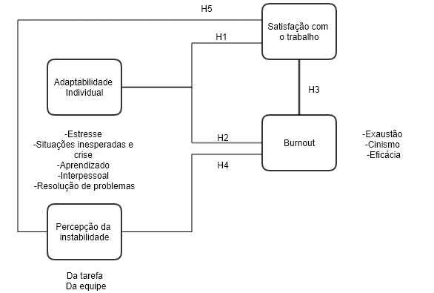

Slide 44
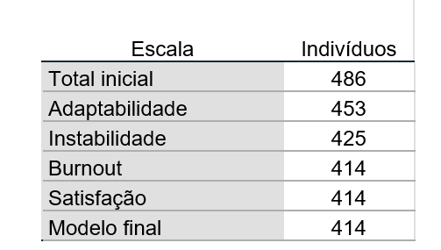
Procedimentos metodológicos

Slide 45
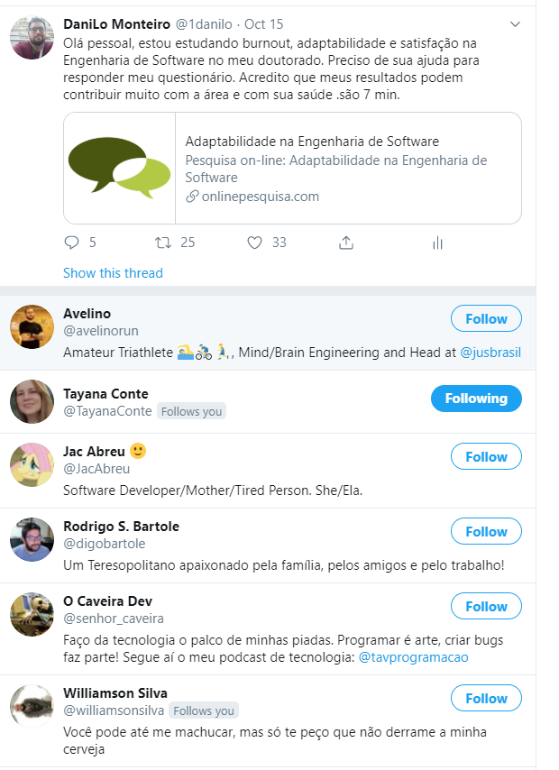
Procedimentos metodológicos

Slide 46
Procedimentos metodológicos

Slide 47
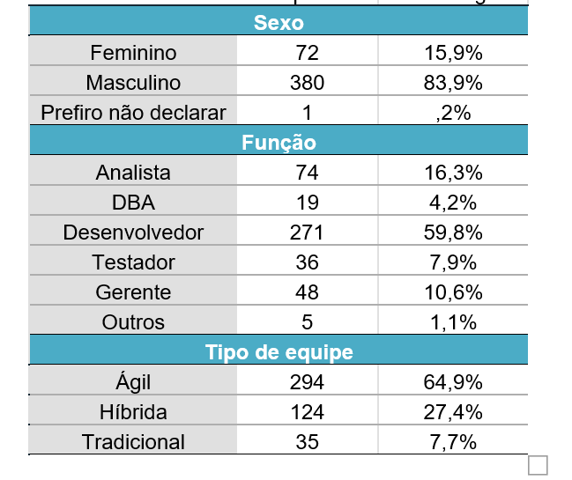

Slide 48
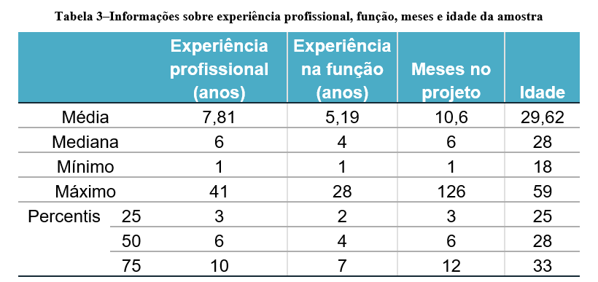

Slide 49
Resultados descritivos – Satisfação

Slide 50
Resultados descritivos - Burnout
Média da dimensão Cinismo | 2,43 | 1,39
Média da dimensão Eficácia | 5,58 | 1,010
Média da dimensão Exaustão | 3,20 | 1,495

Slide 51
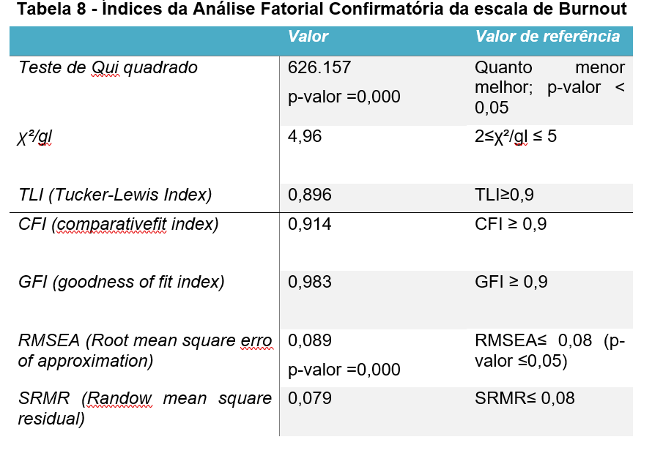
Resultados descritivos - Burnout

Slide 52
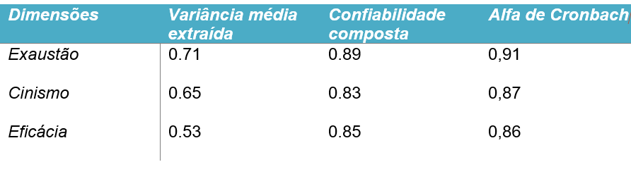
Resultados descritivos - Burnout

Slide 53
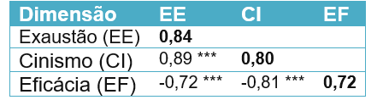
Resultados descritivos - Burnout

Slide 54
Resultados descritivos - Instabilidade
Média tecnológica |  | 4,20 | 1,00113
Média de equipe |  | 3,92 | 1,32498
Média de tarefas |  | 4,81 | 1,27840

Slide 55
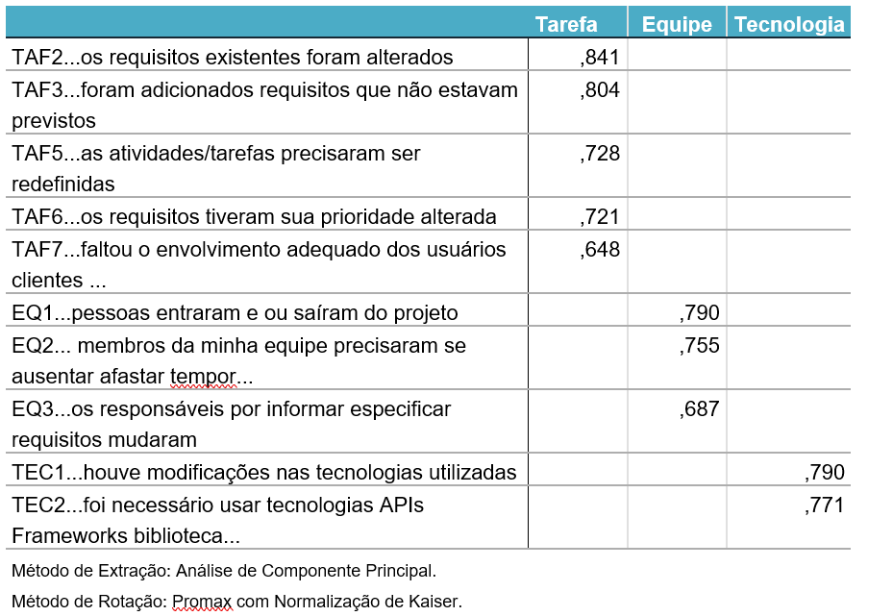
Resultados descritivos - Instabilidade

Slide 56
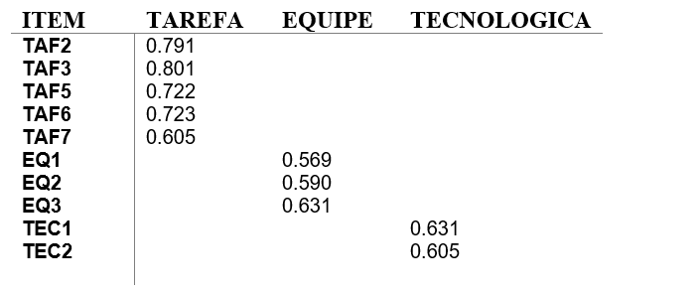
Resultados descritivos - Instabilidade

Slide 57
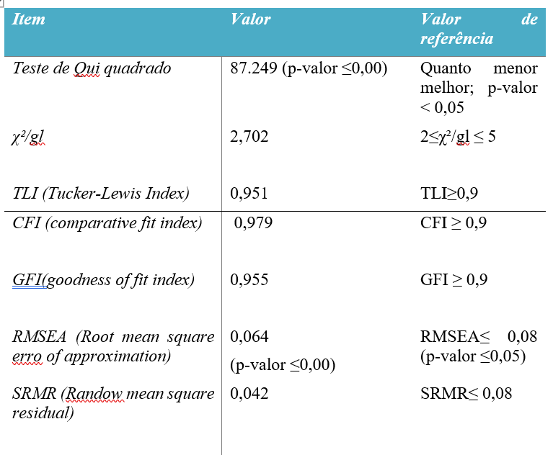
Resultados descritivos - Instabilidade

Slide 58
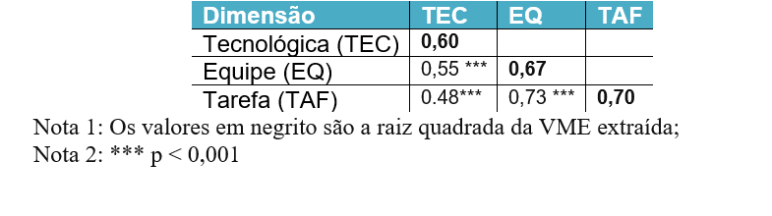

Slide 59
Resultados descritivos – Adaptabilidade Individual
Média de reatividade diante de emergências ou circunstâncias inesperadas | 5,50 | ,94
Média da adaptabilidade a resolução de problemas | 5,54 | ,93
Média de gerenciamento do estresse | 5,67 | ,96
Média do treinamento e aprendizado | 5,79 | ,90
Média da adaptabilidade interpessoal | 6,19 | ,70

Slide 60
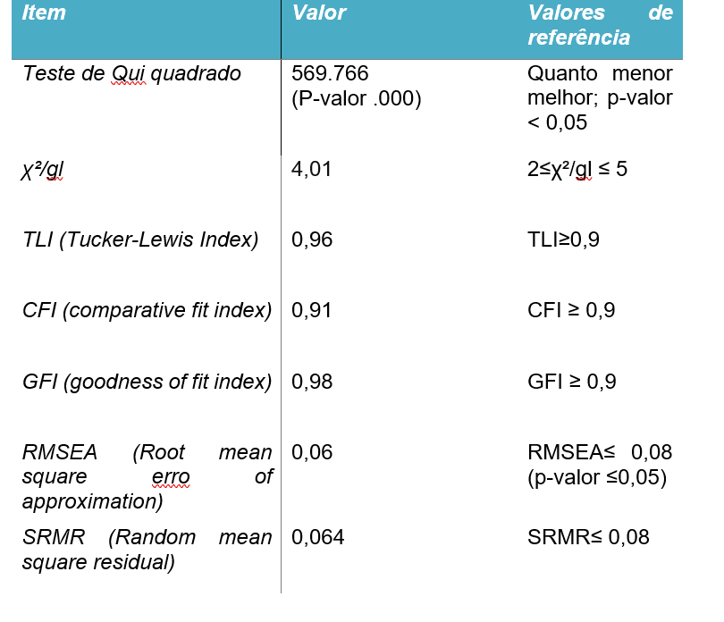
Resultados descritivos – Adaptabilidade Individual

Slide 61
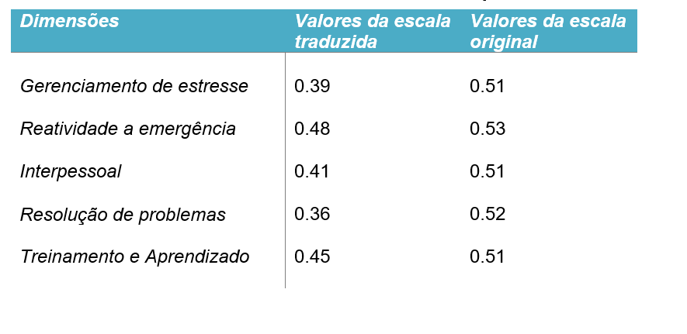
Resultados descritivos – Adaptabilidade Individual

Slide 62
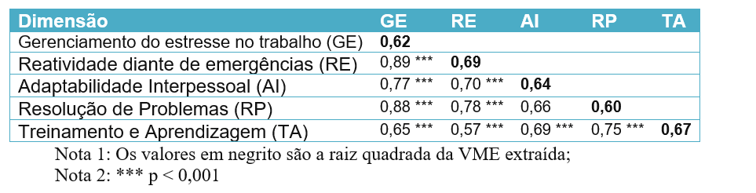
Resultados descritivos – Adaptabilidade Individual

Slide 63
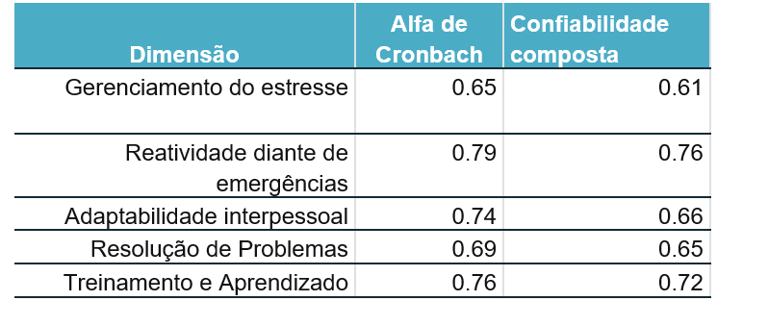
Resultados descritivos – Adaptabilidade Individual

Slide 64
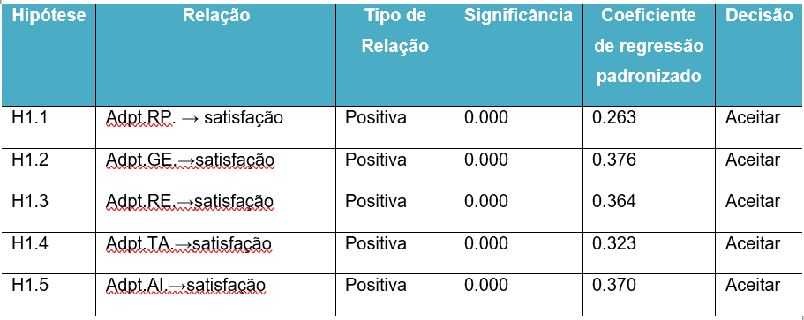
Relações entre adaptabilidade, instabilidade, satisfação e burnout

Slide 65
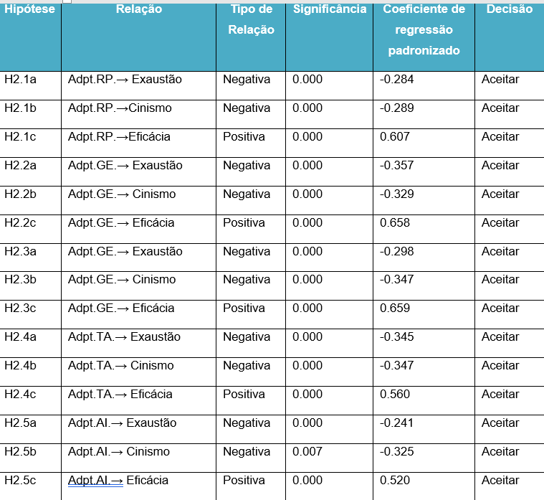
Relações entre adaptabilidade, instabilidade, satisfação e burnout

Slide 66
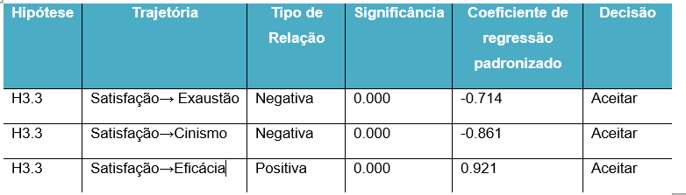
Relações entre adaptabilidade, instabilidade, satisfação e burnout

Slide 67
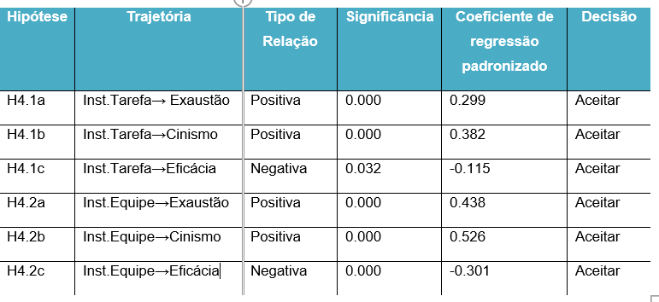
Relações entre adaptabilidade, instabilidade, satisfação e burnout

Slide 68
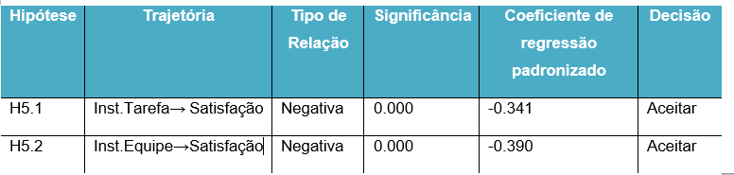
Relações entre adaptabilidade, instabilidade, satisfação e burnout

Slide 69
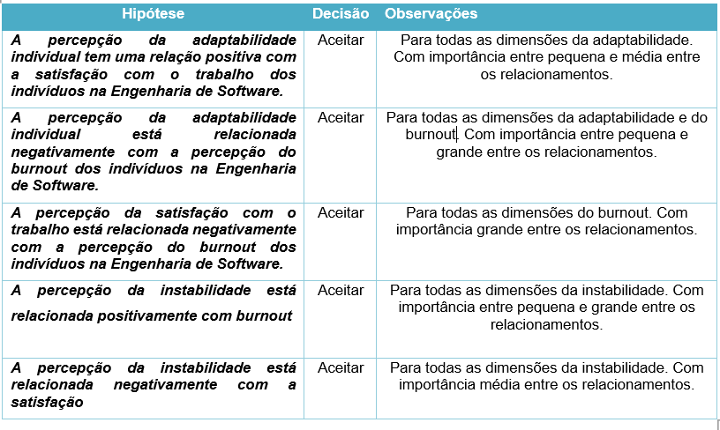
Relações entre adaptabilidade, instabilidade, satisfação e burnout

Slide 70
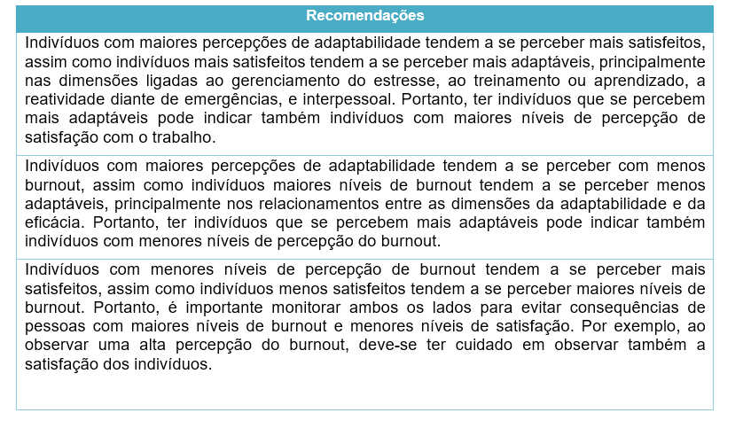
Relações entre adaptabilidade, instabilidade, satisfação e burnout

Slide 71
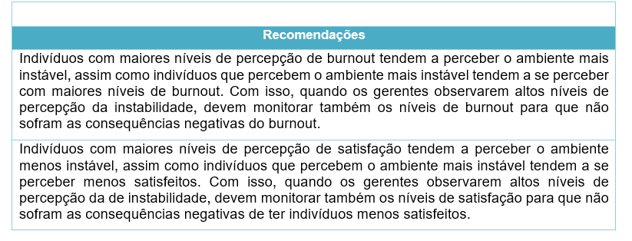
Relações entre adaptabilidade, instabilidade, satisfação e burnout

Slide 72

Conclusões
Existe relação significativa entre cada uma das dimensões da adaptabilidade individual com a satisfação com o trabalho na percepção dos Engenheiros de Software? Essas relações são positivas ou negativas?
Existe relação de cada uma das dimensões da adaptabilidade individual e de cada uma das dimensões do burnout na percepção dos Engenheiros de Software? Mais do que isso, elas são positivas ou negativas?

Slide 73
Conclusões
Existe a relação entre o burnout e a percepção de satisfação na Engenharia de Software? Essa relação é positiva ou negativa?
Existe relação entre a percepção de instabilidade dos indivíduos com a percepção de satisfação na Engenharia de Software? E com o burnout? Essas relações são positivas ou negativas?

Slide 74
Conclusões
Tradução de uma escala de adaptabilidade individual produzida por Charbonnier-voirin; Roussel (2012);
-Validação de uma escala de adaptabilidade individual através de análise confirmatória;
-Validação da escala de burnout já utilizada na Engenharia de Software em português através de análise fatorial confirmatória. Ela tinha sido validada e traduzida por Da Silva et al. (2016), utilizando apenas o Alfa de Cronbach;
-Desenvolvimento da escala de instabilidade de tarefas e de equipes, utilizando análise fatorial exploratória;

Slide 75

Trabalhos futuros
: O que faz indivíduos na computação se sentirem tão eficazes? Os resultados encontrados apontam para o fato de eles se perceberem mais adaptáveis a possíveis situações, e que isso tem relação com sua eficácia percebida.
). Entender como o processo se manifesta no nível coletivo também é importante, pois existem outros fatores como o suporte mútuo e liderança, que também afetam as relações da adaptabilidade individual, assim como a satisfação e o burnout (BARNETT; BRADLEY, 2007; HOEGL; GEMUENDEN, 2001; NELSON; COOPRIDER, 1996; WEIMAR, 2013).

Slide 76
Trabalhos futuros
É importante entender também a direção da relação entre o burnout e a adaptabilidade individual e os motivos de ela ocorrer. Uma possível suposição a ser investigada é que a adaptabilidade individual leva indivíduos a se sentirem mais adequados para suas funções e, por isso, com menores índices de burnout.

Slide 77
Trabalhos futuros
Mas, de acordo com o modelo de Franca, Da Silva e Sharp (2018), as características individuais moderam a relação da característica do trabalho com a satisfação. Outra possível investigação é entender se esses resultados, de fato, acorrem com a adaptabilidade individual.

Slide 78
Trabalhos futuros
Charbonnier-voirin e Roussel (2012) sugerem que, com pequenas mudanças no texto, a escala de adaptabilidade poderia ser modificada para uso por um supervisor imediato na avaliação de seus subordinados.
Outro estudo é investigar se existe relação entre a função do respondente e os níveis de adaptabilidade individual que ele tem. Por exemplo, será que um gerente tende a ser mais adaptável de maneira interpessoal do que um desenvolvedor? Será que um desenvolvedor tende a ser mais adaptável ao aprendizado que um gerente?

Slide 79
Referências

